Slide 1
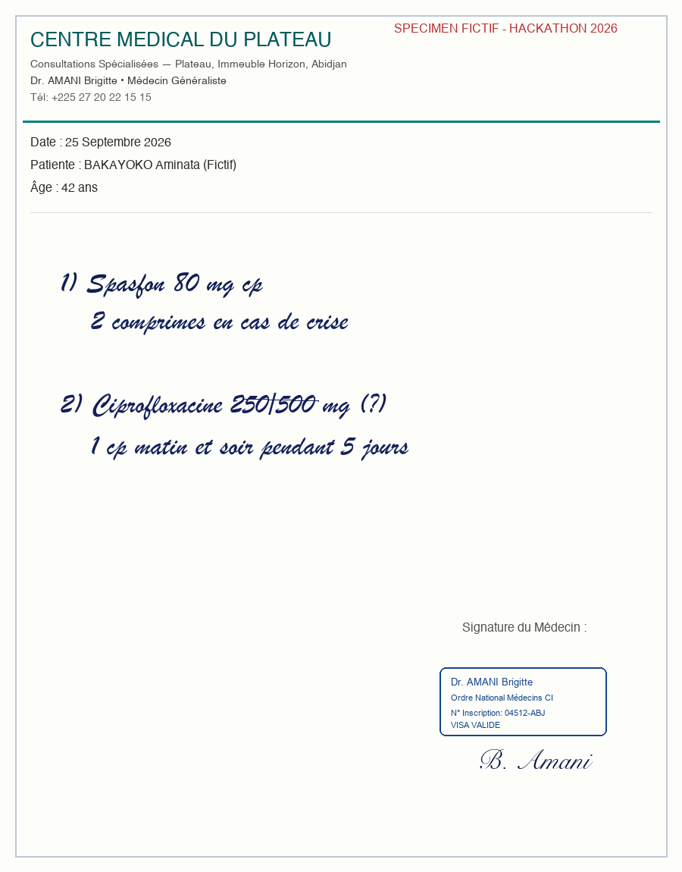
SPÉCIMEN FICTIF
COME BUILD WITH AI · ABIDJAN
Ordonnance+
Lire mieux.
Vérifier ensemble.
Un assistant de transcription pour le pharmacien, pensé pour le contexte ivoirien.
Prototype de hackathon · 27 septembre 2026
Aide à la lecture — jamais à la prescription
Notes:
Visuel : ordonnance fictive générée par le dépôt, fichier static/samples/ordonnance_2_ambigue.png. Source et statut synthétique documentés dans generate_samples.py.

Slide 2
LE BESOIN
Le doute manuscrit ralentit la vérification
Au comptoir, une ligne difficile à lire demande une vérification attentive.
01
Lecture
Les écritures manuscrites peuvent rendre les noms et les dosages difficiles à interpréter.
02
Incertitude
Un outil doit rendre le doute visible au lieu de compléter ce qu’il ne lit pas.
03
Contexte local
Le pharmacien a aussi besoin d’informations utiles en FCFA et adaptées aux communes d’Abidjan.
Notre parti pris : assister la lecture, laisser la décision au pharmacien.
ORDONNANCE+ · COME BUILD WITH AI · ABIDJAN
02
Notes:
Le problème est présenté comme un besoin de conception, sans chiffre de prévalence ni promesse de réduction d’erreurs. Source de cadrage : docs/prd.md.

Slide 3
LE PARCOURS UTILISATEUR
De l’image à une lecture à vérifier
1
2
3
4
Importer
Analyser
Relire
Préparer
Image ou scan
Gemini Vision
Texte et confiance
Fiche indicative
Le pharmacien garde la main
L’IA propose une transcription ; chaque information doit être vérifiée avant toute délivrance.
Pas de diagnostic. Pas de prescription. Pas de substitution automatique.
ORDONNANCE+ · COME BUILD WITH AI · ABIDJAN
03
Notes:
Architecture décrite par le produit : app.py (routes d’analyse et interface), gemini_service.py (appel multimodal Google Gemini). Ne pas présenter les scores de confiance comme validés cliniquement.

Slide 4
LA DÉMO
Cas de démonstration : dosage ambigu
Une ambiguïté volontaire
« Ciprofloxacine 250/500 mg (?) »
Ce que nous montrons
• Un document synthétique
• Une ligne dont le dosage doit être vérifié
• La nécessité d’une relecture humaine
Prototype en cours de validation
Le score et le verrou de validation doivent être fiabilisés avant tout usage professionnel.
ORDONNANCE+ · COME BUILD WITH AI · ABIDJAN
04
Notes:
L’image est un spécimen fictif généré par generate_samples.py. Le code gemini_service.py utilise actuellement un seuil qui peut marquer une ligne comme confirmée à partir de 40%; ne pas prétendre que le garde-fou bloque déjà tout cas douteux.

Slide 5
VALEUR LOCALE
Des repères pensés pour la Côte d’Ivoire
01
Référentiel médicament
Recherche locale et affichage de prix indicatifs en FCFA.
02
Orientation de proximité
Filtres par commune et accès aux coordonnées affichées dans le prototype.
03
Information patient
Une fiche de synthèse à relire avec le pharmacien.
Prix, horaires et coordonnées doivent être vérifiés auprès des sources locales avant usage réel.
ORDONNANCE+ · COME BUILD WITH AI · ABIDJAN
05
Notes:
Le dépôt contient data/medicaments.db, les routes de catalogue et de pharmacies dans app.py et une référence de source dans scraper_prix.py. Les informations affichées dans l’application ne sont pas certifiées ici comme exhaustives ou à jour.

Slide 6
TECHNOLOGIE & PROCHAINES ÉTAPES
Un prototype à valider avec les professionnels
STACK DU PROTOTYPE
À FAIRE ENSUITE
FastAPI
Google Gemini via AI Studio
SQLite · interface web
Valider la transcription et le seuil de confiance avec des pharmaciens.
Contrôler les sources, les droits et la fraîcheur du catalogue local.
Mesurer les erreurs et le temps de relecture sur des documents fictifs ou autorisés.
Ordonnance+ assiste la lecture. Le pharmacien décide.
Données de démonstration · validation clinique et opérationnelle à mener
ORDONNANCE+ · COME BUILD WITH AI · ABIDJAN
06
Notes:
Limites confirmées dans le code : l’analyse dépend de l’API Gemini et d’une clé; les appels successifs sont des replis de modèle, pas un mode hors-ligne. Le seuil de confirmation et les données locales demandent une validation avant utilisation réelle.

